Slide 1
Волшебство с листом бумаги
МКДОУ Бутурлиновский детский сад общеразвивающего вида №1
Подготовила: воспитатель
Борщева Е.А.
.

Slide 2
Оригами -
древнее японское декоративное искусство бумажной пластики, состоящее в складывании из нее объемных фигурок (животных, корабликов, шапок, домиков, цветов).
В древности использовалось в храмовых обрядах, через некоторое время стало обязательной частью культуры японской аристократии, а в XXв. распространилось по всему миру благодаря фигурке бумажного журавлика, ставшего символом избавления от атомной угрозы и лучевой болезни.

Slide 3
Экскурс в историю
Прошлое оригами уходит корнями в глубокую старину. Тысячу лет назад в стране восходящего солнца это было не столько забавой и увлечением, сколько священным ритуальным действием, связанным с религиозным культом многоликой и тысячерукой богини милосердия Каннон.

Slide 4
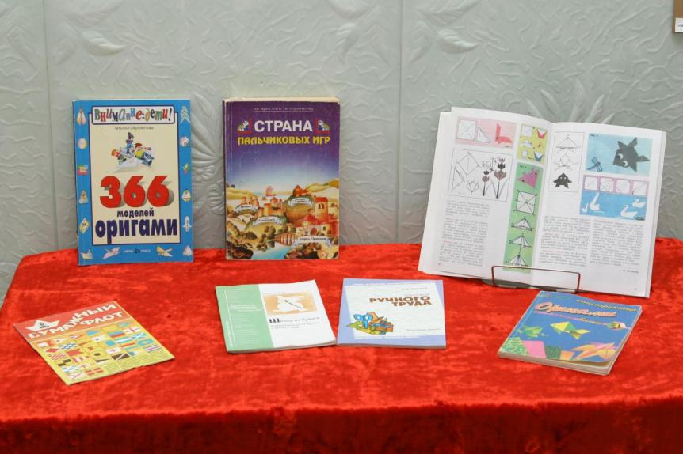
Методическая литература

Slide 5
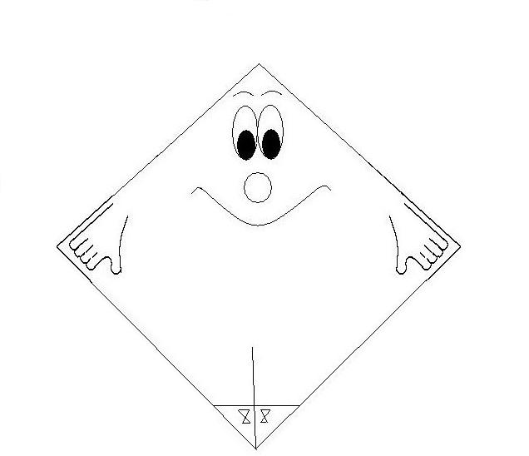
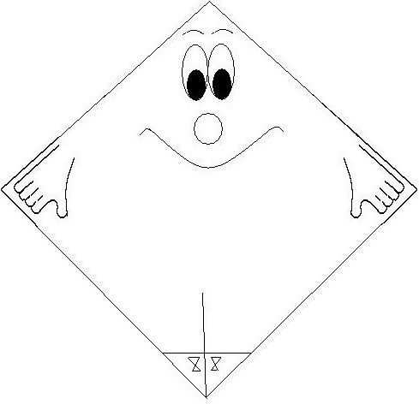
«Живой квадрат»

Slide 6
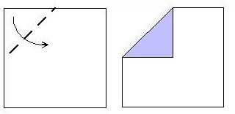
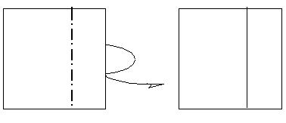
Условные знаки
Согнуть по направлению к себе. Сгиб «долина»
Согнуть по направлению от себя. Сгиб «гора»

Slide 7
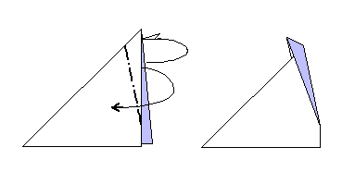
Условные знаки
Вогнуть угол внутрь
Выгнуть угол наружу

Slide 8
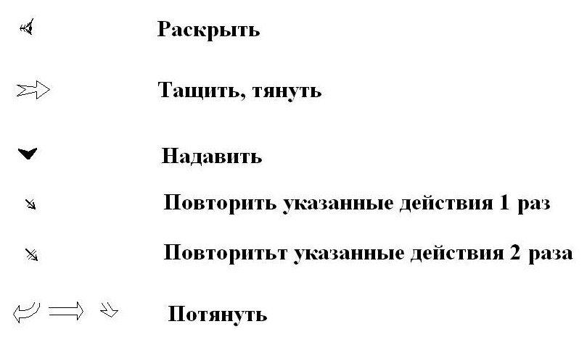
Условные знаки

Slide 9
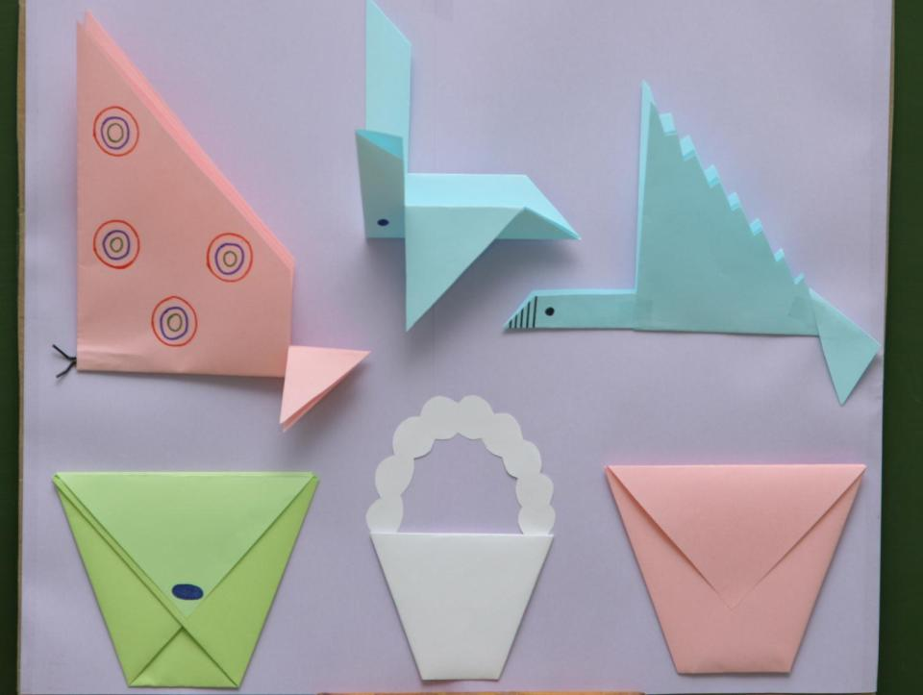
Поделки первого цикла
Цель. Учить складывать квадратную форму по диагонали, обдумывать последовательность действий; развивать глазомер, память, смекалку.
Пример:
Игрушки-забавы (бабочка, птичка, зайчик)
Игрушки для сюжетно-ролевых игр (стаканчик, шапочка, кошелек, корзиночка)

Slide 10
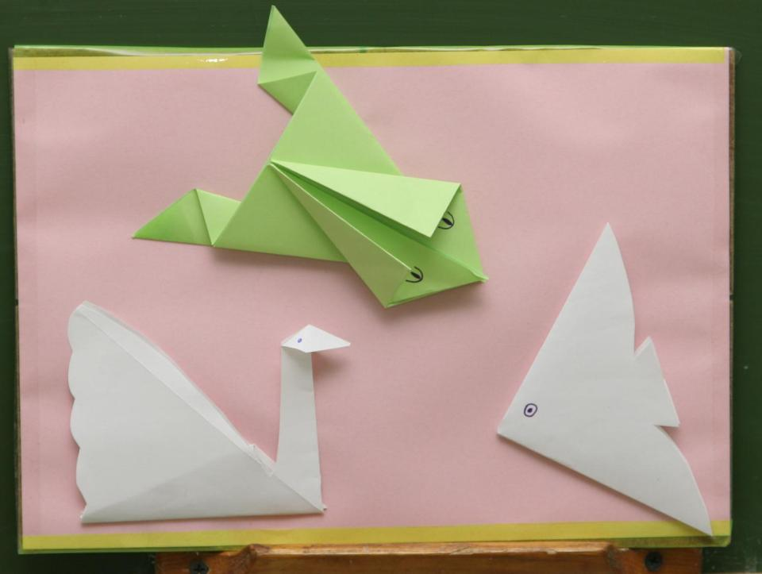
Поделки второго цикла
Цель. Закрепить умение делить квадрат по диагонали. Учить оформлять поделки в соответствии с образом, вырезая недостающие детали.
Пример:
рыбка,
лебедь,
игрушки-забавы – лягушка

Slide 11
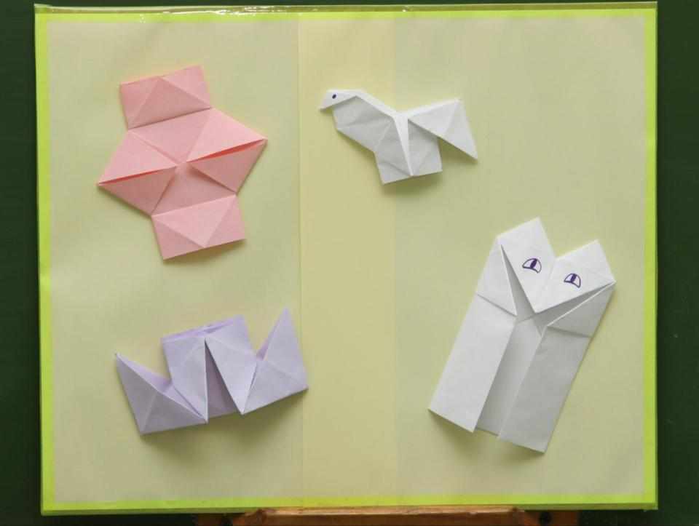
Поделки третьего цикла
Цель. Познакомить детей с новым циклом поделок по единой выкройке – основе. Учить отгибать углы у квадрата. Развивать мышление, смекалку.
Пример:
двухтрубный пароход,
петушок,
квака-задавака (лягушка).

Slide 12
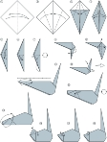
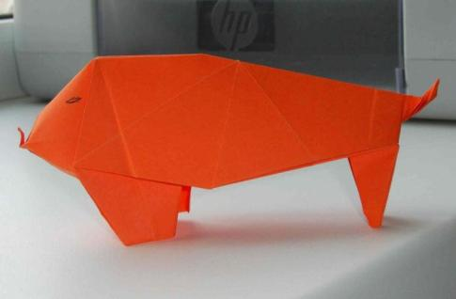
Поделки четвертого цикла
Цель. Закрепить умение дважды складывать квадрат пополам. Развивать воображение, смекалку. .
Пример:
мышка,
поросенок.

Slide 13
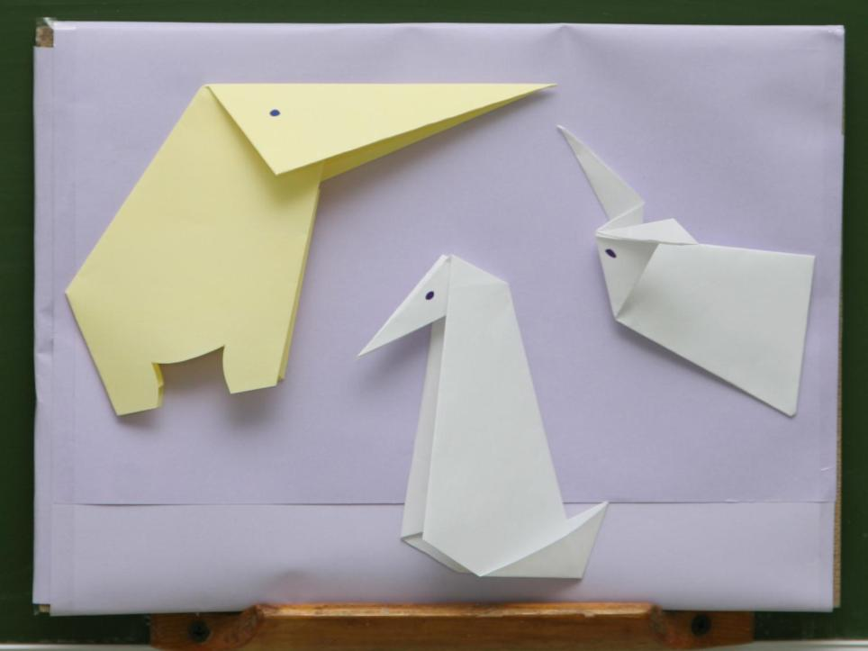
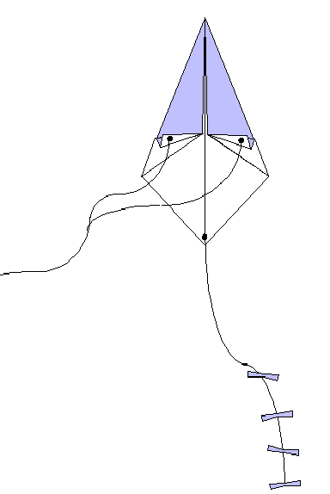
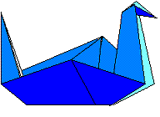
Поделки пятого цикла
Цель. Закрепить навыки деления квадрата по диагонали и отгибания углов.
Пример:
воздушный змей,
птичка,
петушок,
кролик,
слон,
гусь.

Slide 14
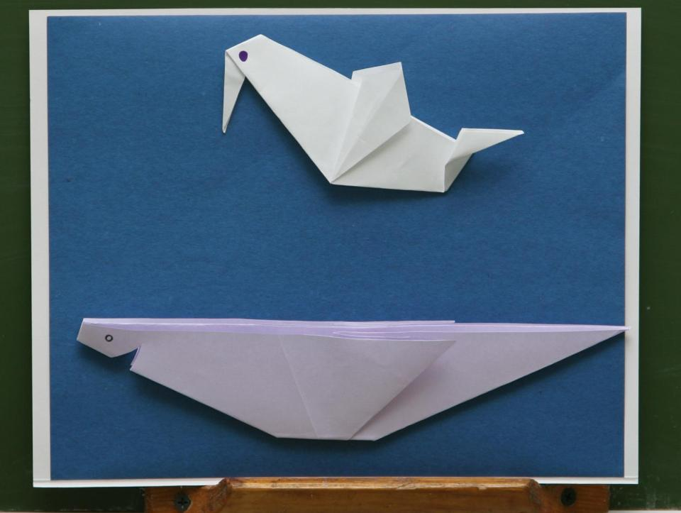
Поделки шестого цикла
Цель. Познакомить с новой выкройкой, основой. Развивать смекалку.
Пример:
акула,
пингвин,
лебедь

Slide 15
Принцип преподнесения материала по циклам дает возможность лучше усвоить последовательность выполнения работы, пробуждает интерес к изобретательству, помогает закрепить приобретенные навыки

Slide 16
Материалы
тонкая бумага: писчая, цветная, оберточная;
ножницы;
линейка;
простой карандаш;
цветные карандаши;
фломастеры;
клей (иногда).

Slide 17
Что дают ребенку занятия оригами?
совершенствование координации тонких движений пальцев;
терпение и внимательность;
развитие способности четко формулировать мысль;
обучение элементам логического и абстрактного мышления;
развитие усидчивости, наблюдательности, памяти и пространственного конструирования.

Slide 18
А самое главное дети видят результат своего труда:
поделки к праздникам
игрушки-забавы для детей младшего дошкольного возраста;
игрушки к сюжетно-ролевым играм;
выставки творческих работ детей.

Slide 19
Изготовление поделок из бумаги:
увлекает дошкольников;
будит детское воображение;
приносит радость детям, так как в руках ребенка бумага оживает и за считанные минуты превращается в цветы, животных, птиц, поражающих правдоподобием своих форм и замысловатостью силуэтов;
развивает креативность.

Slide 20
Спасибо за внимание!

